Slide 1

A
K
B
S
CDIA
Analisis de datos a partir de los principales graficos

Slide 2
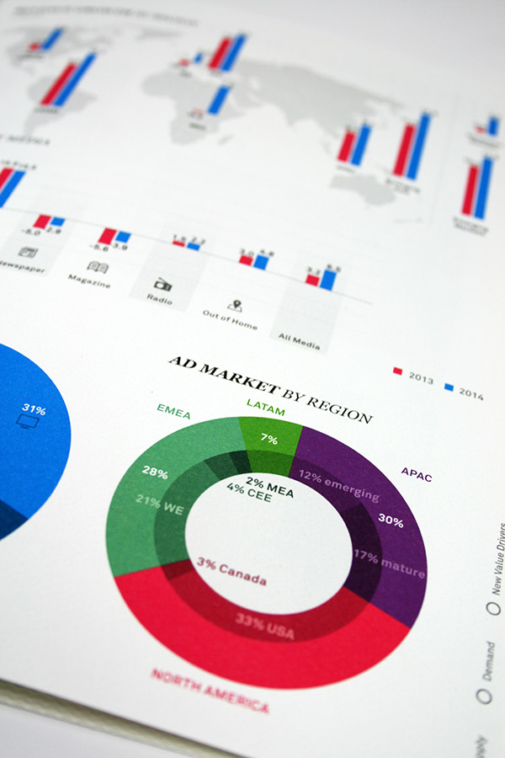
-[
Kevin Cruz Jacobo
]-
¿Qué es una gráfica?
Se le conoce como gráfica a la representación visual que sirve para representar e interpretar valores numéricos.
• La relación entre variables
• Los valores que toman las variables en juego
• Las frecuencias de aparición de determinados valores, entre otros.

Slide 3
-[
]-
Gráfico cartesiano
Es el tipo de grafica que relacionan variables independientes en el eje X con variables dependientes en el eje Y. por ejemplo, las graficas de barra, de línea o de dispersión.
Gráficos en figuras geométricas
Son los tipos de gráficas que se representan con figuras geométricas. Por ejemplo: la gráfica sectorial o circular.
Cartogramas
Son gráficos estadísticos que muestran la información sobre mapas. Por ejemplo, las gráficas que se usan para presentar las estadísticas del Covid-19.
SLIDE TITLE HERE
-[
Kevin Cruz Jacobo
]-
Tipos de gráficas
Ya sabes qué es una gráfica y para qué sirven, ahora es momento de que conozcas los tipos de gráficas que existen.
Por lo cual es clave que tengas en cuenta qué tipo de gráficas existen y sus nombres antes de lanzarte a graficar.

Slide 4

-[
Armando Sepúlveda
]-
-[
]-
Armando Sepúlveda
Gráfica de barras
Gráfica de líneas
En estos tipos de gráficas, también llamadas gráficas de columnas, se utilizan barras en dos ejes cartesianos para indicar valores o cantidades diferentes.
Son sin duda, los tipos de gráficos para representar datos más famosos y utilizados, ya que son muy fáciles de leer y también de elaborar.
El propósito de la gráfica de líneas es mostrar cómo cambia o no cambia una variable a través de un tiempo determinado.
En las gráficas de líneas los puntos variarán en cada eje X, y luego se unen con líneas rectas para mostrarnos el aumento, descenso o igualdad de un eje al siguiente.

Slide 5
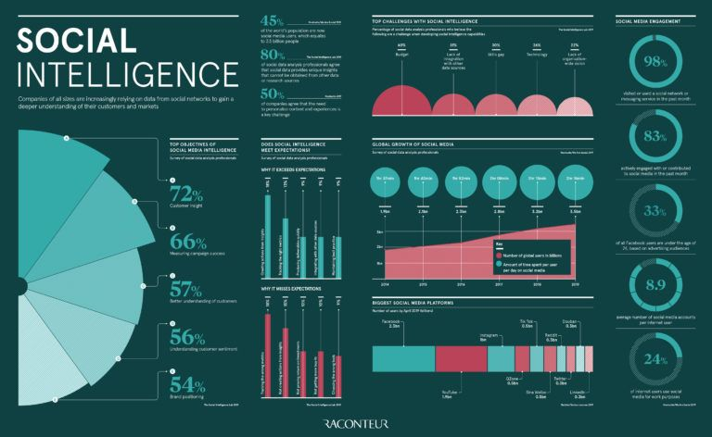
-[
Brandon Macias
]-
Barras agrupadas
Circular
Este tipo de gráfica utiliza una sola gráfica de barras para representar varios aspectos de un tema a la vez. Por cada valor de "x" hay varios valores de "y".
Areas apiladas
Una de las gráficas comparativas más fáciles de recordar, tiene forma circular y también se le llama gráfica de torta, pastel, pie o sectorial, dependiendo de dónde te encuentres.
Si quieres comparar magnitudes totales y mostrar la distribución de un total conocido, la gráfica de áreas apiladas es la mejor opción.

Slide 6

-[
Samantha Beltran
]-
¿Que datos debe de llevar?
Numeracion: de cada grafica y table
Titulo: Responder a ¿que? ¿como? ¿donde? Y ¿cuando? De los datos
Variables: Con nombres exacto acorde a las escalas de modalidades o clases
Escalas: exhautivas y mutuamente excluyentes (edad:1-2, 3-4, 5-6)
Valores: exactos (sean el 100)
Fuente: determinar de que estudio o investigacion proviene la informacion.

Slide 7

-[
Samantha Beltran
]-
¿En que casos se utiliza?
Se utiliza cuando se quiere presentar de forma visual datos sobre el comportamiento de una o más variables, de las cuales se tiene una gran cantidad de información numérica recolectada, en relación a un margen de tiempo u otro tipo de datos.
Asimismo, las gráficas resultan necesarias a la hora de exhibir los datos reunidos y contrastarlos entre sí en una investigación cuantitativa. Esto permite al investigador plantear conclusiones a partir de la observación de las gráficas y presentar los resultados de su proyecto de investigación.

Slide 8
Bibliografia
https://psicologiaymente.com/miscelanea/tipos-de-graficas
https://es.slideshare.net/LuisdelaCruz23/elementos-bsicos-de-las-graficas-y-tablas
https://www.lifeder.com/graficas/
https://azsalud.com/ciencia/tipos-de-graficas
https://www.crehana.com/ar/blog/negocios/10-tipos-de-graficas/
https://www.fisterra.com/formacion/metodologia-investigacion/representacion-grafica-analisis-datos/
https://www.unir.net/marketing-comunicacion/revista/graficos-estadisticos/
Integrantes
José Armando Sepúlveda Jiménez
Brandon Irving Macias Rivera
Kevin Adrián Cruz Jacobo
Samantha Milliani Beltran Peña
CDIA

